Slide 1
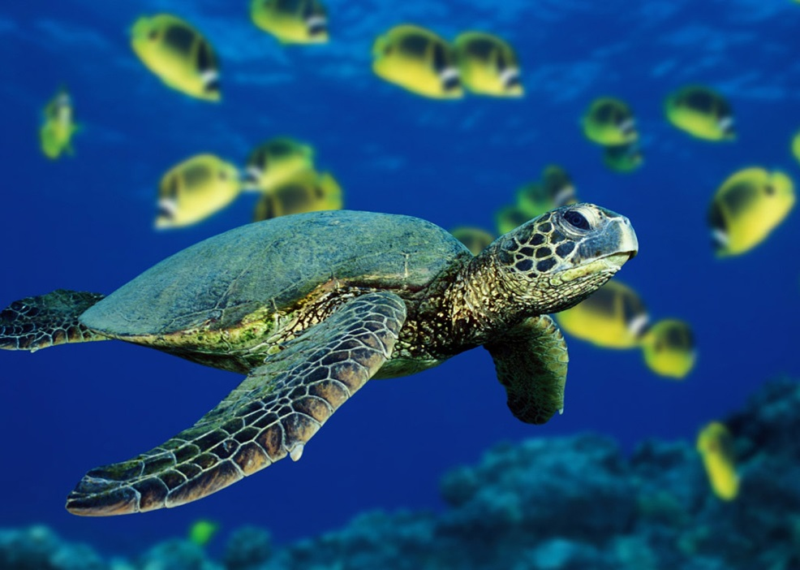
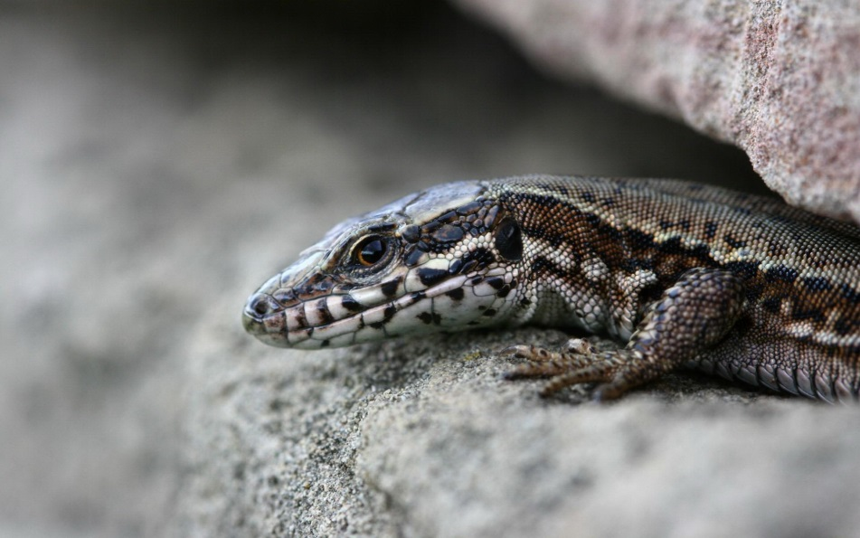
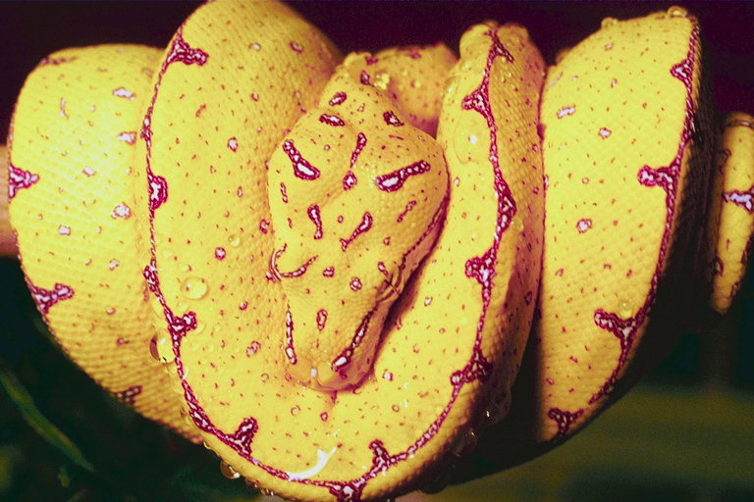
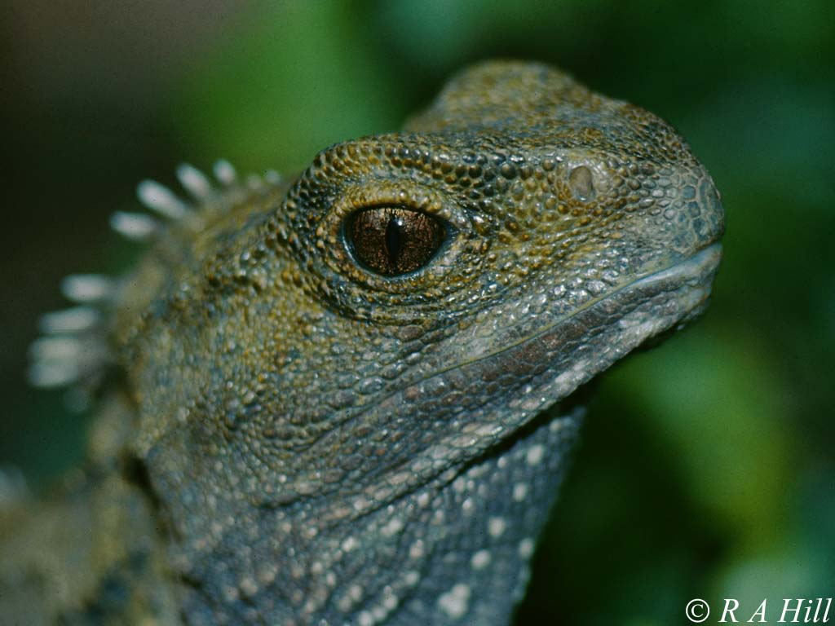
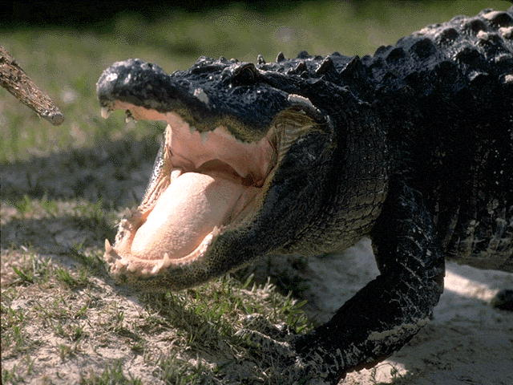
Різноманітність плазунів

Slide 2
Сучасні плазуни
Плазуни або рептилії - холоднокровні, переважно наземні, хребетні тварини, розмноження і розвиток яких відбувається на суходолі (навіть у мешканців водойм).
Тіло плазунів поділяють на голову, тулуб і хвіст. На відміну від земноводних, вони мають чітко виражену шию. Кінцівки розташовані по боках тулуба, внаслідок чого тіло торкається землі - «плазує», звідки й походить назва класу. Але в багатьох видів (у змій, деяких ящірок) кінцівки зникають або дуже зменшені.
Відомо близько 6500 сучасних видів плазунів (в Україні - 21), розділених на 4 ряди: черепахи (близько 250 видів), крокодили (22 види), дзьобоголові (1 вид) і лускаті (понад 6000 видів). Останній поділяють на підряди хамелеонів, ящірок, амфісбен і змій.
Вони поширені на всіх континентах, окрім Антарктиди.

Slide 3
Систематика рептилій
Тип Хордові
Підтип Хребетні
Ряд Крокодили
(напівводний спосіб життя; Африка, Америка,Індія, Азія, о-ви Нова Гвінея,Австралія)
Ряд Черепахи
Сухопутні степи (Пн.Америки )
Болотяна-(Україна, у вологих пропічних лісах, пустелях)
Клас Рептилії
Ряд дзьобоголові (гатерія)- Нова Зеландія
Ряд Лускаті-ящірки
(Україна, Австралія,Африка)
змії –(на всіх материках, Південна Америка, Пд.-Сх.Азії)
хамелеони –( Африка, о-в Мадагаскар)

Slide 4
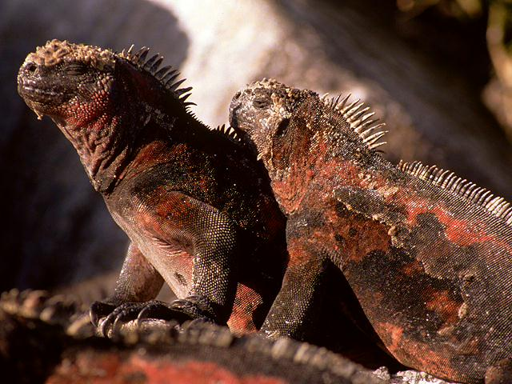
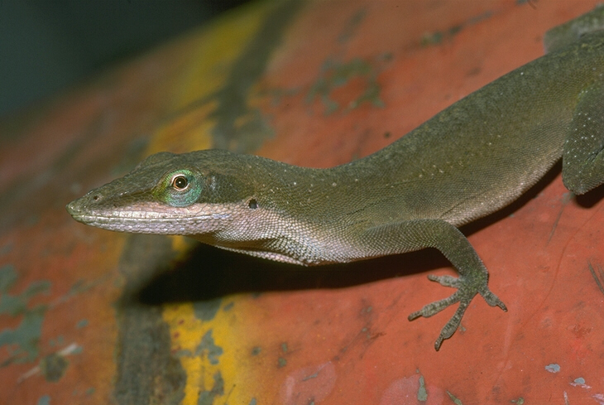
Ряд Я щ і р к и
Більше половини всіх сучасних плазунів – ящірки. Їх близько 3750 видів.
20 сімейств, серед яких гекони, агами, ігуани, варани, ядозуби та
ін.
Ящірки дуже різноманітні за зовнішнім виглядом і розмірами.
У більшості з них добре виражені кінцівки. Іноді вони відсутні (веретільниця, жовтопуз тощо).
Від змій безногі ящірки відрізняються наявністю барабанної перетинки та рухомими повіками.
Майже всі ящірки живуть на суші. Як правило, це дуже рухливі тварини.
Серед ящірок є і вегетаріанці, і м'ясоїдні. Дрібні ящірки живляться переважно комахами, слимаками та іншими безхребетними.
Галапагоські морські ігуани
Північноамериканський аноліс

Slide 5
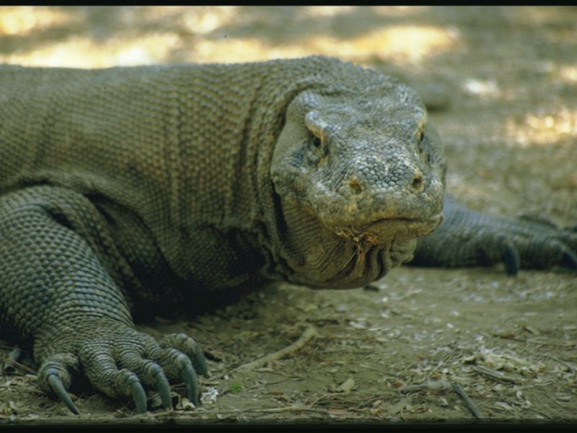
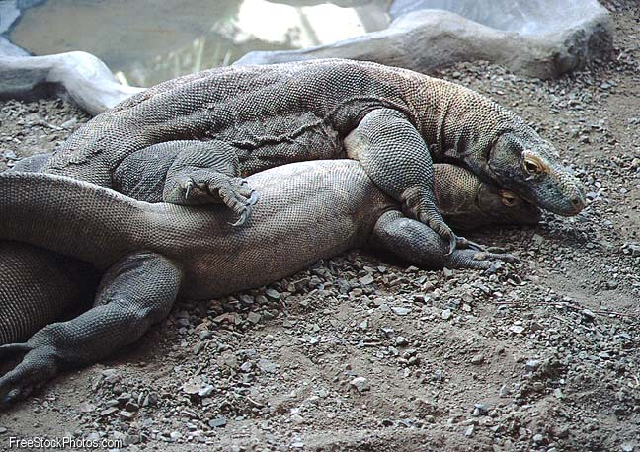
Комодоський варан
Найбільша в світі ящірка — варан з острова Комодо, яка живе в Індонезії і досягає понад 3 м завдовжки.
Її часто називають драконом або наземним крокодилом.
Маса тіла комодоського варана - до 150 кг.
Цей «сухопутний крокодил» може легко вполювати кабана чи оленя, вбиваючи їх ударом хвоста. Деякі варани крадуть крокодилячі яйця і навіть пожирають маленьких крокодильчиків.
Живуть комодоські варани довго – не менше 50 років.

Slide 6
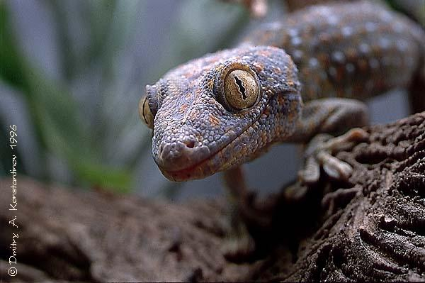
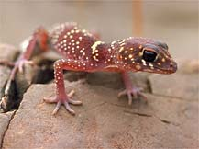
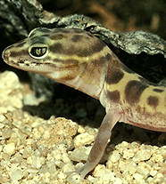
Гекони
Гекони - дрібні ящірки, довжина тіла яких від 3,5 см до зо см.
Налічується більше 670 видів.
Гекони — мешканці субтропічних і тропічних зон майже всіх континентів землі.
Ведуть нічний спосіб життя. Їхні великі очі добре пристосовані до темряви.
Живляться комахами та молюсками.
Ці ящірки мають незвичайну особливість бігати по вертикальних стінах і по стелі. У більшості з них на пальцях є пластинки з особливими щіточками з мікроскопічних волосків, які діють як присоски, не даючи тварині впасти, навіть коли вона висить на вертикальній поверхні або навіть на стелі.
Гекони живуть до 20 років.
Плямистий
астралійський гекон
Поясний гекон –
житель кам’янистих
пустель

Slide 7
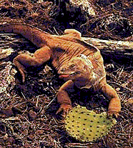
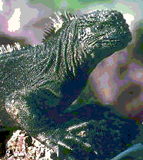
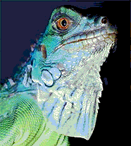
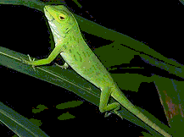
І г у а н и
Ящірки сімейства Ігуан живуть у багатьох частинах нашої планети. Особливо багато ігуан у Західній півкулі, а кілька видів живуть також на Мадагаскарі та островах Фіджі.
Найбільший представник цієї родини — звичайна ігуана. Ця ящірка має яскраво-зелене забарвлення. Довжина її тіла — до 180 см.
Ігуани – вегетаріанці; лише в ранньому віці періодично живляться комахами, а потім повністю переходять на рослинну їжу.
Невеликі лісові (деревні) ігуани аноліси усе життя проводять на деревах. Вони широко розповсюджені в тропіках Нового Світу.
Ігуана Конолоф
харчується тільки
кактусами.
Морська ігуана
добуває водорості,
пірнаючи під воду.
Звичайна ігуана
Аноліс

Slide 8
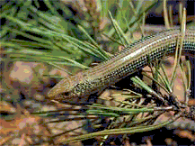
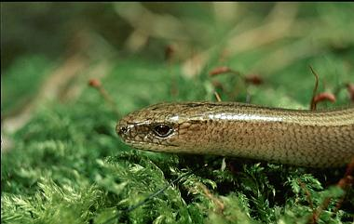
Безногі ящірки
Деякі ящірки зовсім відмовилися від ніг.
Вони, на перший погляд, можуть здатися зміями, але це зовсім не так.
Веретільниця – смирна істота, незважаючи на те, що часто її вважають змією.
Довжина тіла до 42 см.
Живиться слимаками, черв’яками, гусінню і цим корисна людині.
Живе 30 – 40 років
Жовтопуз – дуже схожий на змію.
Зустрічається на Кавказі, в Криму, Сирії, Ізраїлі, Середній Азії.
Повзає повільно та незграбно.
Довжина тіла до 125 см.
Живиться слимаками, черв’яками, яйцями пташок.

Slide 9
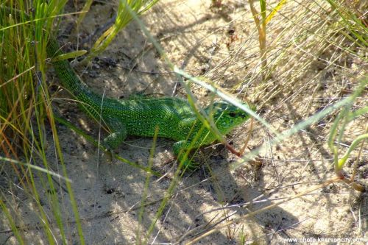
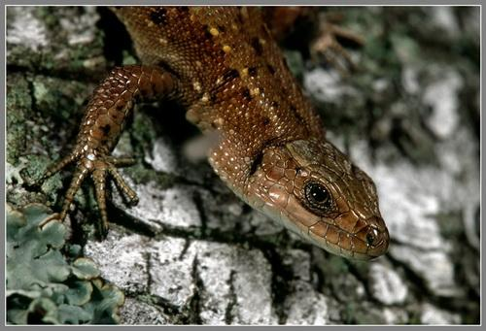
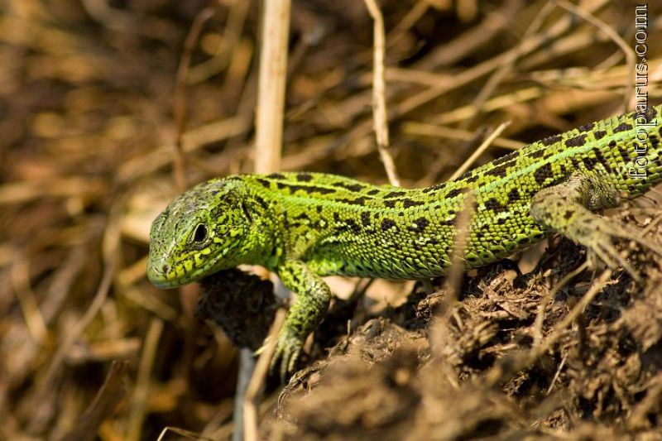
Ящірки України
В Україні поширені прудка, зелена та живородна ящірки, веретільниця і жовтопузик безногий (жовтопуз).
Найпоширеніша з них зелена ящірка, довжина тіла якої сягає 25 см.
Живородна ящірка зустрічається у вологій лісовій зоні. Довжина тіла рідко сягає 18 см.
Прудка ящірка поширена у степовій зоні. Зустрічається в лісах, садах, степах. Її розміри – 15 – 20 см.
Ці види населяють ділянки, що добре прогріваються.
Живляться переважно безхребетними: комахами, молюсками, павуками,червами.
Велика зелена ящірка
Живородна ящірка
Ящірка прудка

Slide 10
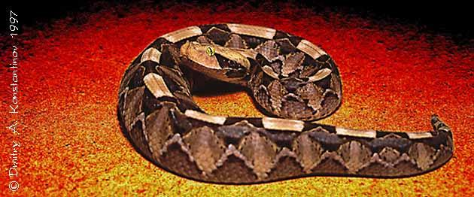
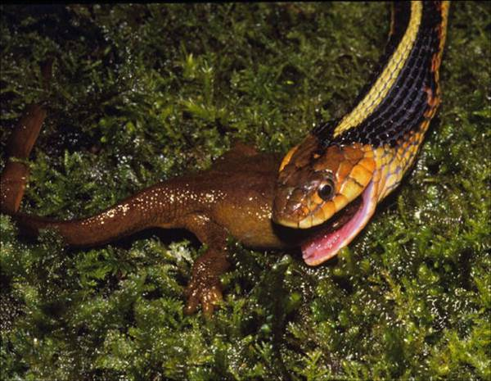
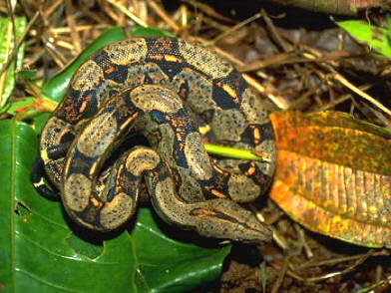
Ряд З М І Ї
Змії - безногі лускаті плазуни, яких налічується понад 2700 видів.
13 сімейств: аспіди, гадюки, гримучі змії, вужоподібні, морські змії та ін.
Учені припускають, що змії походять від ящірок, які близько 100 млн років тому поступово втратили ноги як непотрібні.
Довжина тіла змій від 8 см до 14 м.
Вужоподібні становлять половину всіх видів змій (біля 1600 видів).
Проживають змії на всіх континентах, окрім Антарктиди.
Основне місце проживання – дерева.
Усі змії добре плавають, а бородавчасті змії все життя проводять у воді.
Змії – хижаки, живляться дрібними ссавцями, ящірками, жабами, птахами, їх яйцями, рибою та безхребетними.
Живуть від 20 до 40 років.

Slide 11


Slide 12
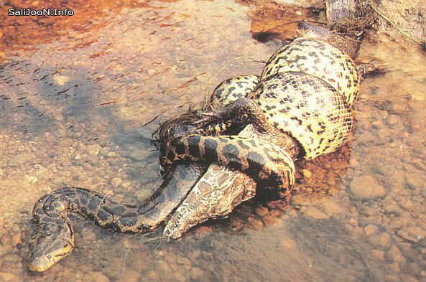
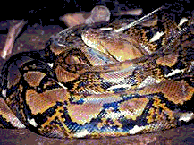
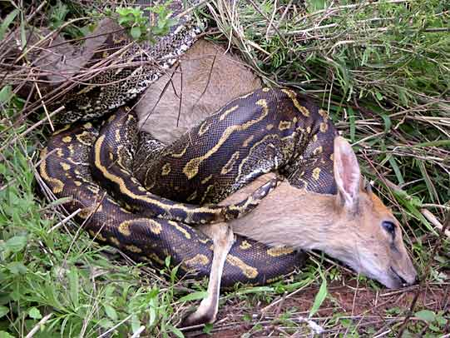
Найбільші змії
Дві найбільші після анаконди змії – сітчастий та ієрогліфовий пітони.
Їх довжина сягає 10 м , вага – за 100 кг.
Сітчастий пітон живе в лісах Південної Азії, ієрогліфовий – В Африцї.
Повзають дуже повільно, від них легко втекти, бо ніколи нікого не переслідують
Живляться ссавцями, плазунами та птахами. Можуть цілими заковтувати шакалів і молодих кабанів.
Живуть до 25 років.
Анаконда – справжній водяний удав, найбільша в світі неотруйна змія.
Включає 4 види. Може досягати 12 м.
Вага – до 2 центнерів.
Тіло складається з м'язів, сила яких ламає кістки навіть крокодилу.
Живиться копитними, птахами, крокодилами, черепахами.
Живе на берегах водойм Південної Америки.
Біологічний вік – 28 років.

Slide 13
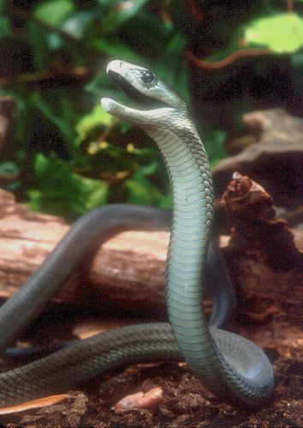
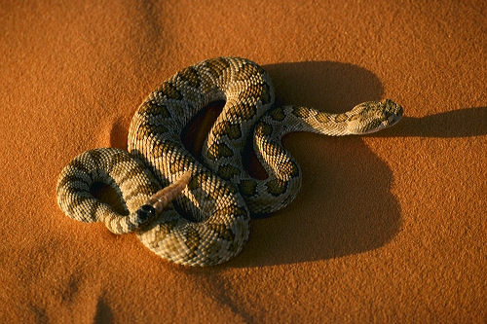
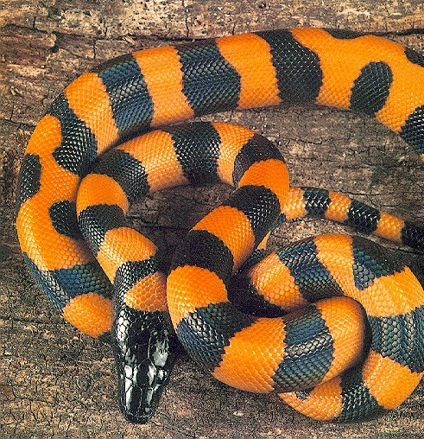
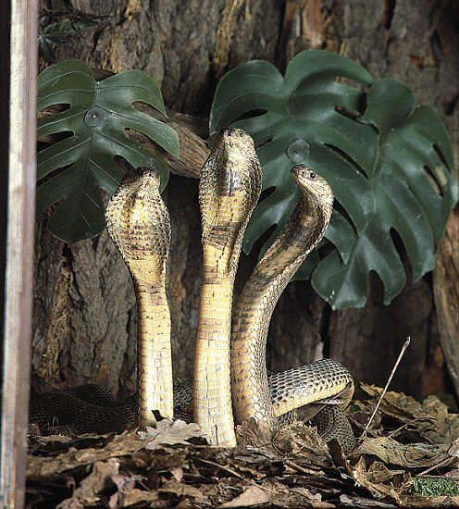
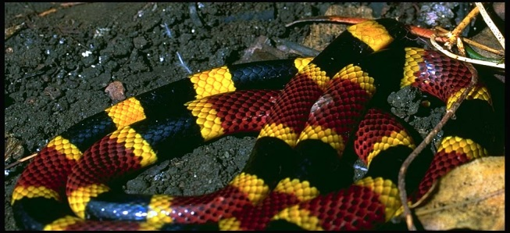
Отруйні змії
На Землі отруйних змій значно менше ніж неотруйних – всього 410 видів. Це більш ніж ¼ всіх змій.
Діляться на 4 сімейства : морські змії (50 видів), гадюки (58 видів), ямкоголові ( 122 види), аспіди (181 вид) – найчисленніший клан отруйних змій.
Серед отруйних змій найбільша - королівська кобра (до 5,58 м завдовжки), яка живе в лісах Південно-Східної Азії. Цікаво, що здобиччю для неї можуть бути інші змії.
В Америці мешкає гримуча змія, в Азії – крайти, в Африці – мамба та аспіди, які ще мешкають і в Австралії.
Гримучник
Чорна мамба
Кораловий аспід
Стрічковий крайт
Кобри

Slide 14
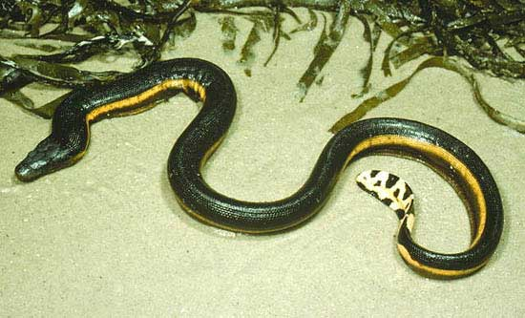
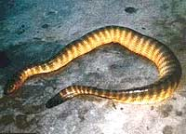
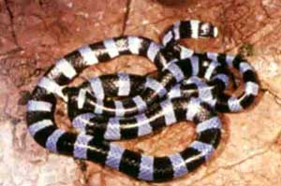
Морські з м і ї
Малочисленне сімейство отруйних змій, які мешкають в Індійському і Тихому океані. Деякі види живуть і в озерах на Соломонових островах, на Філіппінах.
Довжина тіла від 1 до 2,7 м.
Найбільшими морськими зміями є спіральний, великий і граціозний ластохвости. Один з дрібних видів – стрункий мікроцефал ( до 80 см).
Більшість морських змій ніколи не виходить на сушу.
З усіх видів двоколірна пеламіда є найбільш широко розповсюдженою.
Живляться рибою, ікрою. Морські вугри – улюблена здобич.
Не агресивні, терплячі.
Дуже отруйні! Їхня отрута розрахована на холоднокровних і тому сильніша за отруту сухопутних родичів – змій.
Двоколірна пеламіда
Стрункий мікроцефал
Спіральний
ластохвіст

Slide 15
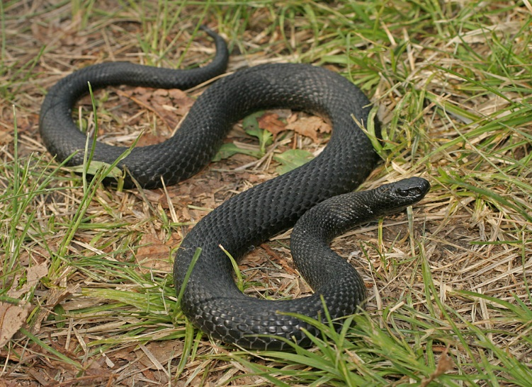
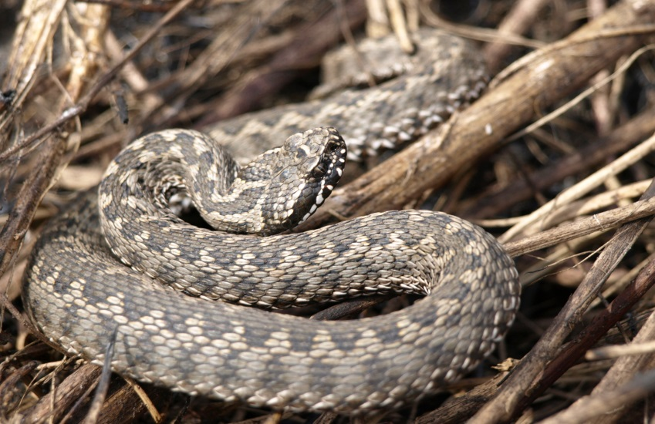
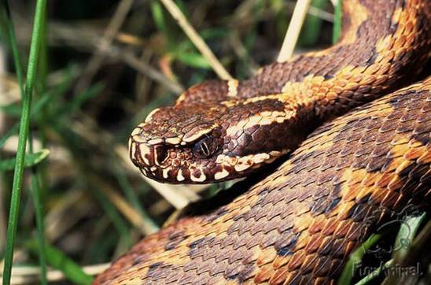
Змії України
В Україні живуть 3 види отруйних змій – гадюка Нікольського, звичайна та степова. Звичайна та гадюка Нікольського поширені у лісовій і лісостеповій зонах, а степова гадюка - у степах і на півдні лісостепу.
Гадюка звичайна – до 75 см завдовжки. Тіло відносно товсте. Живиться дрібними гризунами, жабами, пташенятами, комахами. Живе на лісових узліссях і галявинах, на вирубках, по берегах річок та озер.
Гадюка степова менша за звичайну і менш отруйна. Живе в степах, на луках, в кущах, на морському узбережжі Криму. Живиться в основному кониками, мишами, саранчею.
Гадюка Нікольського більша і масивніша за звичайну. Зустрічається в дубових, рідше - у соснових лісах. Полює на дрібних ссавців, наземних бурих жаб.
Гадюка Нікольського
Степова гадюка
Звичайна гадюка

Slide 16
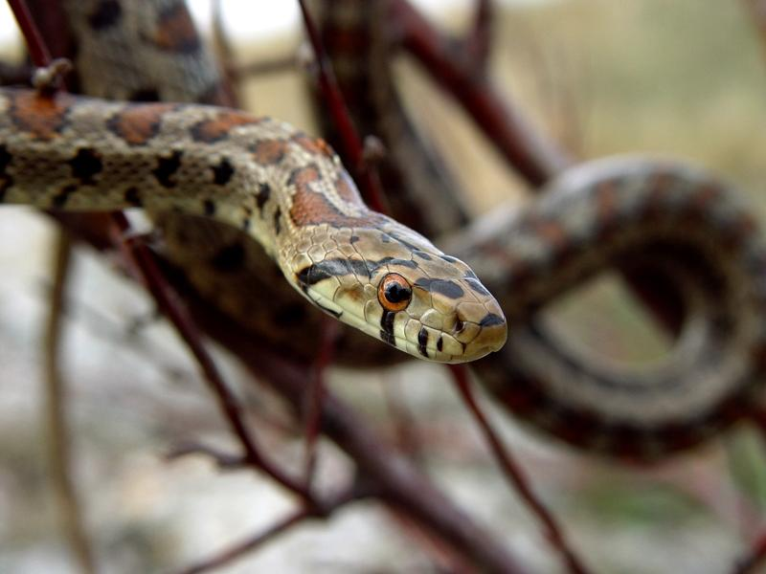
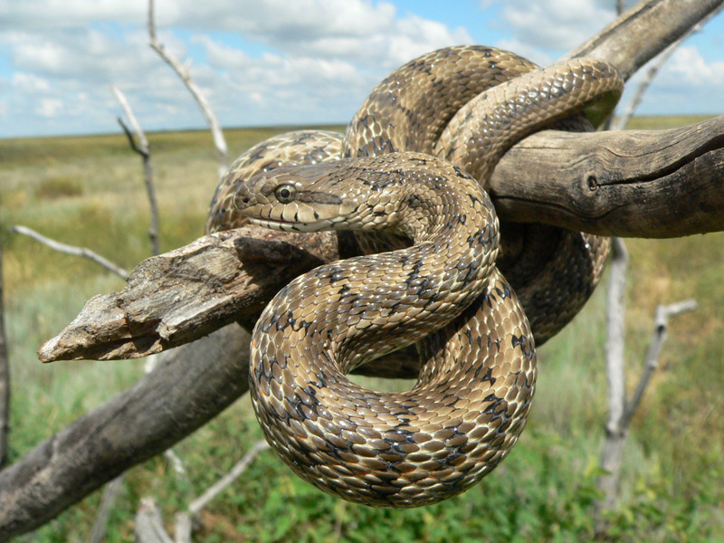
Леопардовий, візерунчатий, чотирисмугий, жовточеревий та лісовий полози живуть у посушливих місцях.
Добре лазять по деревах, надто швидко повзають по землі.
Довжина від 60 см до 2 м.
Візерунчатий, чотирисмугий та лісовий полози належать до родини повзаючих.
Живляться гризунами, птахами та їх яйцями, ящірками, зміями.
Кусаються боляче, але не смертельно.
Леопардовий полоз
Візерунчатий полоз

Slide 17
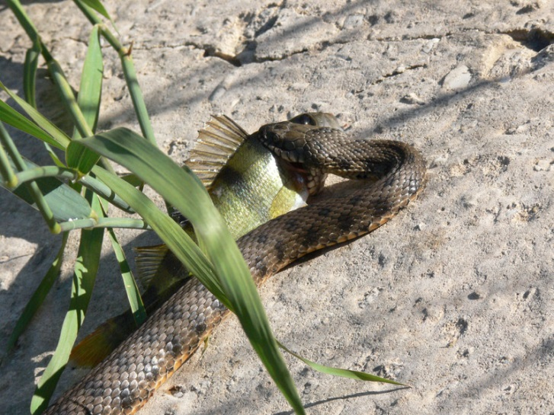
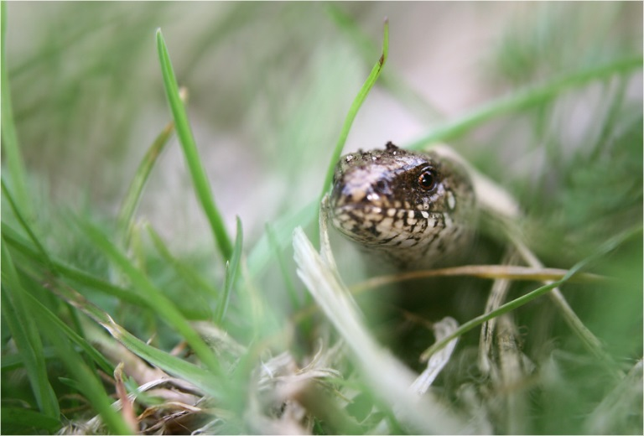
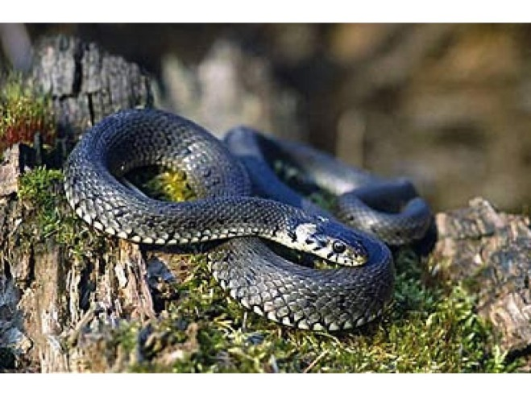
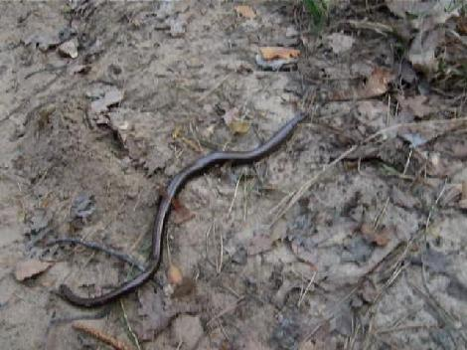
В Україні поширені 8 видів неотруйних змій: водяний і звичайний вужі, мідянка, полози - візерунчатий, чотирисмугий, леопардовий, лісовий і жовточеревий.
Вони відносяться до найчисленнішого сімейства вужоподібних змій.
Хоча ці змії й неотруйні, їхній укус може бути болючим для людини.
Життя вужів пов'язане з водоймами.
Швидко повзають і добре плавають,
можуть навіть залізти на дерево.
Довжина тіла до 1 – інколи 2 м.
Живляться жабами, рибою, ящірками, пташенятами, тритонами.
Звичайний вуж має на потиличній частині голови жовті або жовтогарячі плями. Водяний вуж – без цих сигнальних плям.
Мідянка населяє луки, лісові галявини та узлісся.
Довжина тіла до 70 см.
Живиться ящірками, молодими зміями, гадюками, гризунами.
Цю змію помилково вважають отруйною і вбивають.

Slide 18
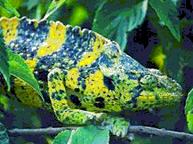
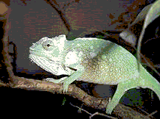
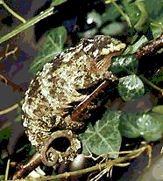
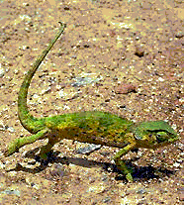
Звичайний хамелеон
Самка високогірного хамелеона
Хамелеони виключно тихохідні створіння! Наче клей у їхніх жилах, а не кров. В'яло, плавно піднімаючи свою ногу, пересувають її вперед із “швидкістю” равлика.
Хамелеон Оуена
Хамелеон – майстер маскуватися. Однак майже у всіх хамелеонів для того, щоб сховатися є лише один варіант забарвлення. Відома здатність змінювати колір і яскраве забарвлення – спосіб спілкування із собі подібними.

Slide 19
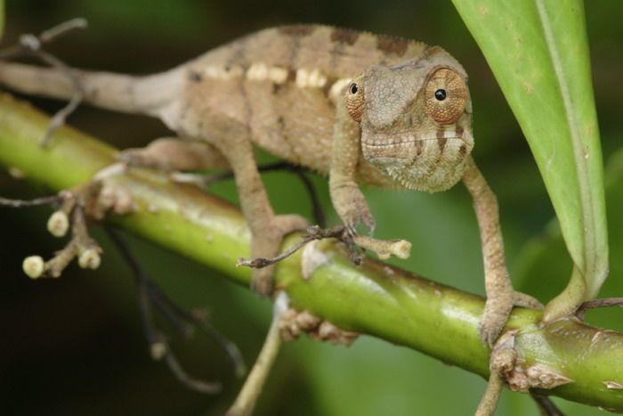
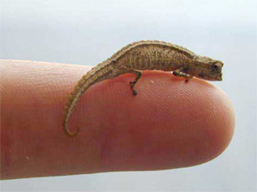
Карликові мадагаскарські хамелеони брукезії – найдрібніші плазуни у світі.
Їхня довжина не перевищує 2 – 2,5 см , а вага – 2 г.
Брукезія мала досягає у довжину максимум 45 мм разом із хвостом. Це настільки крихітний хамелеон , що може без зусиль уміщатися на кінчику великого пальця.
Відрізняється дуже коротким хвостом, що практично не закручується.

Slide 20



Ряд Черепахи
Черепахи - найдревніший загін сучасних плазунів після гатерії.
Відомо близько 250 видів черепах, які живуть на суходолі, у прісних водоймах і морях.
Найчастіше вони трапляються у вологих тропічних лісах, спекотних пустелях, тропічних і субтропічних морях.
Переважна більшість видів рослиноїдні, але є і хижаки, які живляться рибою, земноводними або безхребетними тваринами.
У черепах немає зубів, тому їжу вони кусають гострими роговими краями щелеп.
Найголовніше для черепах – їхній панцир, що надійно захищає від ворогів. Саме панцирові вони зобов'язані тривалістю свого життя.
Усі черепахи розмножуються на суходолі та відкладають від 10 до декількох сотень яєць.
Черепахи живуть 100 – 200 років і ростуть упродовж усього життя.

Slide 21



Сухопутні черепахи
Це наземні тварини з товстими стовбовидними ногами.
Їх 40 видів, довжина панциря від 10 см до 1 м і більше.
Більшість населяє Африку, потім Південно – Східну Азію, Південну Європу, Північну та Південну Америку.
Живуть на відкритому просторі, у степах, саванах і пустелях. Лиш деякі види – у лісистих та вологих місцевостях.
Живляться рослинами, іноді поїдають мілких малорухомих тварин.
Відрізняються незвичайною живучістю і стійкістю до несприятливих умов. Можуть довго обходитись без води та їжі.
Живуть до 50 – 100 років, дуже рідко доживають до 150 років.
Середземноморська
черепаха
Оздоблена коробчата
черепаха
Зірчата черепаха
Notes:
із

Slide 22


Єгипетська черепаха або черепаха Клеймана належить до дрібних сухопутних.
Її розміри не перевищують 14 см.
Водиться у порослих кущами пустелях та сухих лісах Єгипта і Лівії.
Живе близько 30 років.
Харчується пагонами рослин.
Еластична плоскопанцирна черепаха – одна з дрібних сухопутних черепах.
Розміри панцира від 10 до 15 см.
Розповсюджена в ізольованих районах Кенії та Танзанії.
Живе на кам'янистих горбах, порослих колючими кущами.

Slide 23




Прісноводні черепахи
Це дрібні і середнього розміру тварини з невисоким панциром обтічної форми, у яких на кінцівках перетинки та гострі кігті.
Найчисленніші з усіх черепах – 80 видів.
Більшість видів - мешканці водойм із слабкою течією.
Спритно переміщуються у воді і на суші.
Більшість живиться різноманітною тваринною, меншість – рослинною їжею.
Широко поширені в Азії, Європі, Північній Африці, Північній і Південній Америці.
Трионікс –
агресивна і м’ясоїдна черепаха
Кайманова черепаха
Розписна черепаха
Красновуха черепаха

Slide 24

По всій Україні поширений 1 вид черепахи болотяної.
Панцир у неї темний та гладкий.
Добре плаває та пірнає, активно рухається на суходолі.
Дуже витривала, невибаглива.
Живе до 30 років.
Проживає у стоячих або слабопроточних водоймах.
Живиться комахами, рибою, жабами, молюсками, червами, ракоподібними, амфібіями та водяними рослинами.
На зиму впадає у сплячку, занурившись у мул на дні неглибоких водойм.

Slide 25

Ряд Дзьобоголові
Гатерія

Slide 26



Ряд Крокодили
Це високоорганізована група плазунів, небезпечні хижаки, найближчі родичі динозаврів, які населяли Землю мільйони років тому.
21 вид, 3 сімейства: гавіали, алігатори і справжні крокодили.
Розмір різних видів – від 1,5 м до 8 м.
Ведуть напівводяний спосіб життя. Добре плавають і пірнають.
Поширені в Африці, Америці, Індії, Азії, на островах Нової Гвінеї, Австралії. Живуть на мілководді тропічних річок, озер і боліт.
Живляться, в основному, рибою і водними тваринами. Їдять падаль.
Тривалість життя може становити 80-100 років.

Slide 27


Справжні крокодили
Налічується 14 видів крокодилів: нільський, гостромордий, орінокський, гребнистий, болотний, гавіаловий та інші.
Тупорилий крокодил – найменший представник усіх видів крокодилів.
Ніколи не досягає довжини більше ніж 1,5 м.
Зовсім безпечна млява та полохлива тварина.
Веде нічний спосіб життя.
Нільський крокодил - найбільший представник ряду Крокодилів.
Довжина тіла - до 8 м, вага – 600 кг.
Мешкає в ріках Центральної та Південної Африки.
Досить небезпечний для людини та великих тварин – антилоп і газелей.

Slide 28


Г а в і а л
Це єдиний вид сімейства.
Характерною особливістю є довга і вузька зубаста морда.
Довжина тіла 6,6 м, нерідко досягає 7 м.
Поширення обмежене водами річки Ганг та інших водойм півостровів Індостан та Індокитай.
Полюбляє річки зі стрімкою течією, де вири перемежовуються з обмілинами і перекатами.
Живиться рибою і жабами, іноді полює на птахів та дрібних ссавців. На великих тварин не нападає.

Slide 29


А л і г а т о р и
Відрізняються широкою і короткою мордою.
Розрізняють 7 видів: 2 з яких – алігатори, 4 – каймани.
Міссісіпський алігатор населяє озера і болота південно-східних регіонів США.
Довжина тіла – до 6,3 м.
Харчується
рибою і
Китайський алігатор мешкає в басейні річки Янцзи в Китаї.
Це маленький крокодил довжиною до 2 ,2 м.
Впадає в сплячку з пізньої осені до ранньої весни.
ссавцями, іноді нападає на людей.
Дуже швидкий та спритний.

Slide 30


Чорний кайман досягає довжини 6 м. Він є найбільшим представником кайманів.
Живиться рибою, але часто нападає і на інших тварин, у тому числі і великих ссавців, наприклад, на капібару.
Віддає перевагу нічному полюванню.
Населяє тропічні річки з повільною течією та озера Південної Америки.
Живе тільки в чистій воді.
Гладколобий кайман – найменший із алігаторів.
Довжина самців – до 160 см, самок – біля 120 см.
Населяє річки з швидкою течією Південної Америки.
Зустрічається і в затоплених лісах.

Slide 31

Плазуни Червоної книги України
До Червоної книги України занесені такі види плазунів :
гекон кримський – мешканець півдня кримського півострова - від Севастополя до Алушти. Живе у старих кам'яних будівлях та руїнах,
купах каміння. Іноді трапляється під корою ялівцю, що росте поблизу руїн.
Активний з квітня до жовтня.
Здатний пересуватися вертикальними поверхнями і навіть по стелі.
Ця маленька ящірка живиться павуками й комахами.

Slide 32



Жовтопузик безногий (жовтопуз)
Гадюка степова східна
Мідянка
Мешканець південного Криму.
Живе по схилах балок, горбів,
передгір'я, в садах, на городах. Лазить по деревах, кущах винограду.
Живе у північному Криму за горами.
Зустрічається по всій Україні.
Через схожість на отруйну гадюку звичайну потерпає від людського невігластва.

Slide 33


Полоз лісовий (ескулапова змія)
Полоз чотирисмугий (полоз палласів )
Поширений по всій Україні у світлих листяних лісах.
Одна з найбільших змій Європи. Досягає завдовжки 2 м.
Свою назву отримала в честь античного бога - цілителя Ескулапа. Це була священна змія стародавніх греків і римлян. На емблемі медицини саме ця змія обвиває чашу.
Поширений у степах південної України та Криму. Зустрічається у лісосмугах.
Довжина тіла до 1,8 м.
Живиться гризунами, птахами та яйцями. Фанатично полюбляє розорювати шпаківні та дуплянки.
Із землі полоза дуже легко прийняти за суху гілочку дерева.

Slide 34


Полоз леопардовий
Полоз жовточеревий
Мешкає на півдні України , в Криму.
Довжина тіла може сягати 2,5 м. Це найбільша змія України та Європи.
Дуже агресивний: іноді, високо підплигуючи і цілячись в обличчя, сам кидається на людину, яка близько підійшла. Кусається боляче, але без наслідків.
Мешканець півдня кримського півострова – від Севастополя до масиву Карадаг.
Зустрічається в сухих ярах із зарослями шипшини, глоду, березкових, на кам'янистих схилах, в зарослях грабом східним та дубом пухнастим.
Довжина тіла 1,1 м.
Веде нічний спосіб життя.

Slide 35
Перевір себе
І варіант
1.Дихальна система рептилій представлена:
А) легенями;
Б) зябрами;
В) шкірним диханням.
2. У рептилій шкіра:
А) волога, має багато залоз;
Б) суха, не має залоз, вкрита роговими лусками або пластинками.
3. Розвиток плазунів:
А) прямий;
Б) непрямий, з повним перетворенням ;
4. Рептилії відкладають яйця:
А) у водне середовище;
Б) на суходолі;
В) у водне середовище та на суходолі.
ІІ варіант
1.Чотирикамерне серце серед рептилій є у:
А) змій;
Б) ящірок;
В) крокодилів.
2. Явище автотомії (самокаліцтва) спостерігається у :
А) змій;
Б) ящірок;
В) черепах;
Г) крокодилів.
3. Грудної клітки немає у:
А) крокодила;
Б) ропухи;
В) варана.
4.Осьовий скелет рептилій представлений:
А) трьома відділами;
Б) чотирма відділами;
В) п’ятьма відділами.

Slide 36
Перевір себе
І варіант
1. До Червоної книги України занесена:
А) кобра королівська;
Б) гадюка степова
2. Хамелеони належать до ряду:
А) Крокодили;
Б) Лускаті;
В) Черепахи
3. Продуценти - це:
А) тварини;
Б) рослини
ІІ варіант
1. До Червоної книги України занесена:
А) ящірка веретільниця;
Б) ящірка зелена
2. Гавіал належить до ряду:
А) Лускаті;
Б) Крокодили;
В) Дзьобоголові
3. Яка тварина живиться виключно іншими зміями:
А) гримуча змія;
Б) королівська кобра

